Slide 1
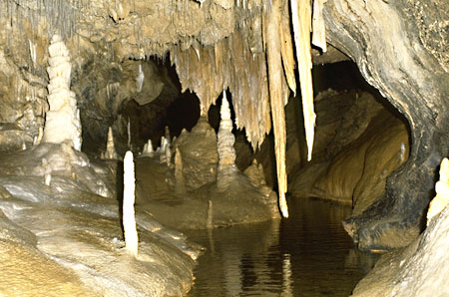
KARSTINIAI REIŠKINIAI

Slide 2
UŽDAVINYS
Remdamiesi vaizdine medžiaga ir vadovėliu, pratybų sąsiuvinio schemoje gebėsite atpažinti ir įrašyti 5-10 karstinio reljefo formų pavadinimus

Slide 3
https://www.youtube.com/watch?v=jANrWCpulVE
https://www.youtube.com/watch?v=aWWOQCzS7TM&index=20&list=PLD2F7CF9326D4A7DD
https://www.youtube.com/watch?v=AlLKjKgV5So
https://www.youtube.com/watch?v=VoLusx7-aYQ
https://www.youtube.com/watch?v=aEQjG0o3uLI

Slide 4
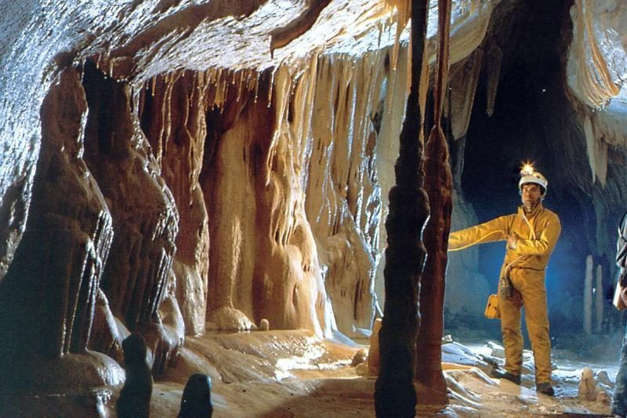

Slide 5
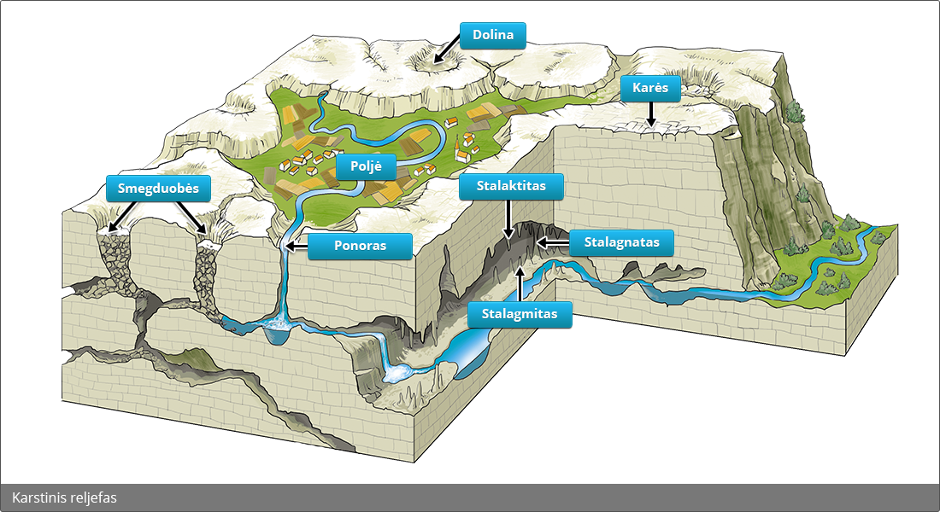

Slide 6
ATSAKYKITE Į KLAUSIMUS:
Kokios priežastys sukelia karstinius reiškinius?
Kiek laiko formuojasi stalaktitai ir stalagmitai?
Kur Europoje galima aplankyti karstinius urvus?
Kuriose Lietuvos vietose vyksta karstiniai procesai?

Slide 7
REFLEKSIJA:
Ką naujo sužinojau?
Ar pavyko atlikti pamokos uždavinį?
Savo darbą pamokoje vertinu (1-10)
Kaip jaučiausi pamokoje?

Slide 8
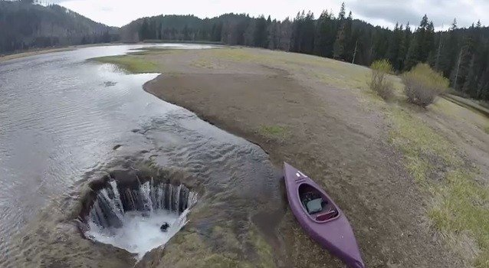
Ir te neprasiveria skradžiai žemė po tavo kojomis ☺

